Slide 1
Reunião de Trabalho - Ação Formativa
Conselho de Escola
Junho 2023
DER- Santo André

Slide 2
OBJETIVO
Subsidiar a equipe gestora na elaboração do Plano de Ação do Conselho de Escola;
Sanar dúvidas sobre o Sistema Gerencial do Conselho de Escola na SED;
Fortalecer a Gestão Democrática.

Slide 3
PAUTA
Alinhamento das Ações do Conselho de Escola e Gestão Democrática;
Paridade do Conselho de Escola
Plano de Ação de
Formação dos Conselheiros.
Sistema Gerencial Conselho de Escola
SGCE

Slide 4
PARIDADE: O Conselho de Escola terá assegurada em sua constituição, a paridade dos segmentos da comunidade escolar, isto é, 50% (cinquenta por cento) dos membros são estudantes e pais de estudantes, os outros 50% (cinquenta por cento) compostos por docentes, especialistas e funcionários.(art 14 Res SEDUC 19/2022)
PROPORCIONALIDADE:
40% (quarenta por cento) de docentes;
5% (cinco por cento) de especialistas de educação (vice-diretor, professor coordenador, exceto diretor de escola);
5% (cinco por cento) de funcionários;
25% (vinte e cinco por cento) de pais e/ou
responsáveis de estudantes;
25% (vinte e cinco por cento) de estudantes regularmente matriculados e frequentes. (art 14 Res SEDUC 19/2022)
VIGÊNCIAS
O Conselho de Escola deverá ser eleito anualmente no primeiro mês letivo com mandato até o ano subsequente.(art 4º Res SEDUC 19/2022).
SGCE: 04/03/2023 a 03/04/2024

Slide 5
Tem o objetivo de apoiar a Gestão Escolar. Quando elaborado em parceria com o Grêmio Estudantil e a APM. Colabora para o fortalecimento dos objetivos e metas presentes na Proposta Pedagógica da escola.
Plano de Ação do Conselho de Escola em parceria com a Gestão Escolar

Slide 6
Aprimoramento da transparência das ações em apoio a Gestão Escolar
Com os dados e informações?
Propor a manutenção das ações que tenham provocado atitudes e respostas positivas.
Reorganizar e redimensionar aquelas que não estão sendo adequadas – identificando pontos de estrangulamento no processo pedagógico
Diagnóstico da realidade com a divulgação dos resultados (forma impessoal) e toda comunidade e o estabelecimento de ações que podem melhorar o quadro apresentado visando a solidariedade e a inclusão
Escola (como setor público) tem o dever de ser transparente para a sociedade.
Ações empreendidas pelo Conselho de Escola em conjunto com o trio gestor e a chave para uma gestão democrática.
Instrumento para a emancipação dos sujeitos sociais e para o cumprimento de seu papel social que vise a construção de uma sociedade justa, solidária e igualitária.
O Conselho de Escola deve apoiar a gestão escolar acompanhando e participando das atividades na escola, com o compromisso de colaborar com a qualidade do processo educativo e contribuir para uma educação de qualidade.

Slide 7
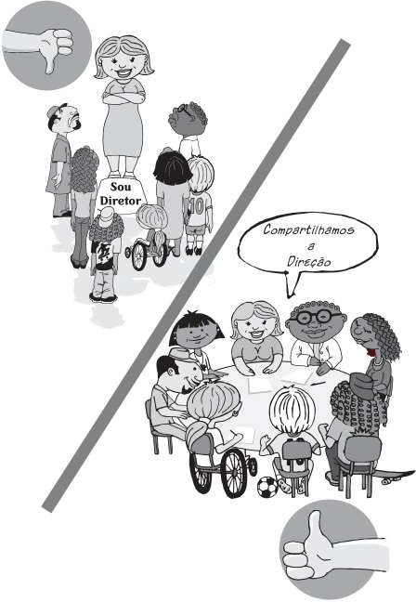
Fortalecimento dos mecanismos de participação na escola
Os Conselhos de Escola contribuem decisivamente para a criação de um novo cotidiano escolar, no qual a escola e a comunidade se identifiquem no enfrentamento não só dos desafios escolares imediatos, mas dos graves problemas sociais vividos na realidade brasileira.

Slide 8
Como contribuir com a aprendizagem da função política da educação e para o aprendizado do jogo democrático?
Por meio da vivência da discussão e da participação é possível fortalecer o Conselho de Escola como organização política.
A construção de um processo de gestão democrática implica repensar a lógica de organização e participação na escola.
A articulação na construção dos espaços participativos já existentes na escola (APM e Grêmio Estudantil)
É fundamental discutir os mecanismos de participação, suas finalidades e a definição de ações e metas a serem construídas coletivamente pelos diferentes segmentos e instâncias que compõem a escola ou dela devem participar.
A autonomia e a gestão democrática como espaços articulados de construção diária, resultam da mobilização e do envolvimento de todos no partilhamento do poder e no compromisso com o aprendizado político.
A participação efetiva e a gestão democrática são fundamentais para o resultado da construção coletiva e democrática desse processo que se consolida por meio do exercício da construção do plano de ação do Conselho de Escola para atender aos anseios da comunidade escolar. Isso implica no compromisso com o partilhamento do poder e da corresponsabilidade por meio da participação dos envolvidos e o seu papel no processo.
Para fortalecer a participação de professores, coordenadores, estudantes, funcionários, responsáveis pelos estudantes e comunidade local é preciso ampliar as formas de participação.
Quando há um processo efetivo de gestão inovadora, surgem possibilidades para uma nova cultura escolar. Ampliar e fortalecer ações coletivas compartilhadas dentro da escola, podem colaborar com a equipe gestora quando existe atuação dos Conselhos de Escola.
Estudos têm mostrado que esse modelo é um dos caminhos para a democratização da gestão escolar.

Slide 9
A liderança do Diretor como Presidente do Conselho de Escola na elaboração do Plano de Ação
É o Presidente do Conselho – o diretor da Escola quem deve agendar e reunir o Conselho de Escola, de forma presencial, hibrida ou mista, por meio das comissões e sub-comissões para discutir, compartilhar e criar o plano de ação em colaboração com a Gestão Escolar.
A articulação entre o Conselho de Escola, o Grêmio Estudantil e a APM é imprescindível para a consolidação da Gestão Democrática.
Precisamos ter claro o quanto a liderança do Diretor é fundamental: na maneira como recebe seus conselheiros, como explana o objetivo do encontro, como abre espaço para ser ouvido e ouvir, como demonstra interesse para colocar em prática o que foi discutido e decidido pelo coletivo.
Ouvir, conquistar e exercer democracia é um direito de todos, não é fácil, mas também não é impossível.
Para efetivar a participação dos representantes, o diretor é o responsável por oportunizar conceitos básicos e reflexões sobre o que é e o que faz um Conselho de Escola.

Slide 10
Então...um plano de ação do Conselho de Escola para representantes na Unidade Escolar
Reunir o Conselho de Escola seja por meio das Comissões ou Sub comissões de representantes para definir e elaborar o plano de ação.
Tema: O que é Conselho de Escola? Oque faz um Conselho de Escola?
Objetivo Previsto: Fomentar a participação consciente e assertiva dos representantes do Conselho de Escola.
Como materializar as ações do plano? Recorte das evidências.
Quantas reuniões serão necessárias (período previsto)?
Quem será o responsável pelas formativas e quem deve avaliar as ações?
O Conselho, é uma instância colegiada com o papel de buscar soluções e as decisões somente são toadas em reunião. Gestão coletiva e democrática!
Para resolver não basta esforço e boa vontade, é preciso muita discussão coletiva, reflexão e estudo...

Slide 12
ENCAMINHAMENTO
PLANO DE FORMAÇÃO DOS CONSELHEIROS NA ESCOLA;
SUBIR O PLANO NA SED;
EXCLUIR NA SED - ESTATUTO
ENVIAR EVIDÊNCIAS ( REUNIÕES, AÇÕES).

Slide 13
Referências:
Lei Complementar nº 444/85
Resolução SEDUC nº 19, de 8-3-2022
Documento Orientador Conselho de Escola dez/22, Seduc
https://youtu.be/DEDoqd8aLPc - Orientações para elaboração Plano de Ação 2022
http://desantoandre.educação.sp.gov.br/programas/conselho-escolar/
http://portal.mec.gov.br/seb/arquivos/pdf/Consescol/ce_cad5.pdf

Slide 14
DIRETORIA DE ENSINO DA REGIÃO DE SANTO ANDRÉ
NÚCLEO PEDAGÓGICO
Dirigente Regional de Ensino: Ariane Aparecida Butrico
Equipe Regional de Apoio a Gestão Democrática
Supervisores de Ensino:
José Jacival B. Ribeiro – Paulo Rodolfo Marciano
PEC – Projeto de Vida - Luciene Vilar Pereira (11) 4422-7513
PEC – Programas e Projetos da Pasta - Solange P. Bailão (11) 4422-7064
Dúvidas e sugestões
Boas Práticas e evidências: solange.bailao@educacao.sp.gov.br
Link grupo https://chat.whatsapp.com/LiCikCMN1n09b7uHcd0cjR

